Slide 1
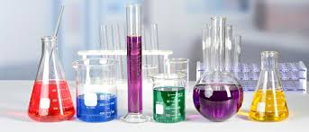


Slide 2


Slide 3


Slide 4



Slide 5
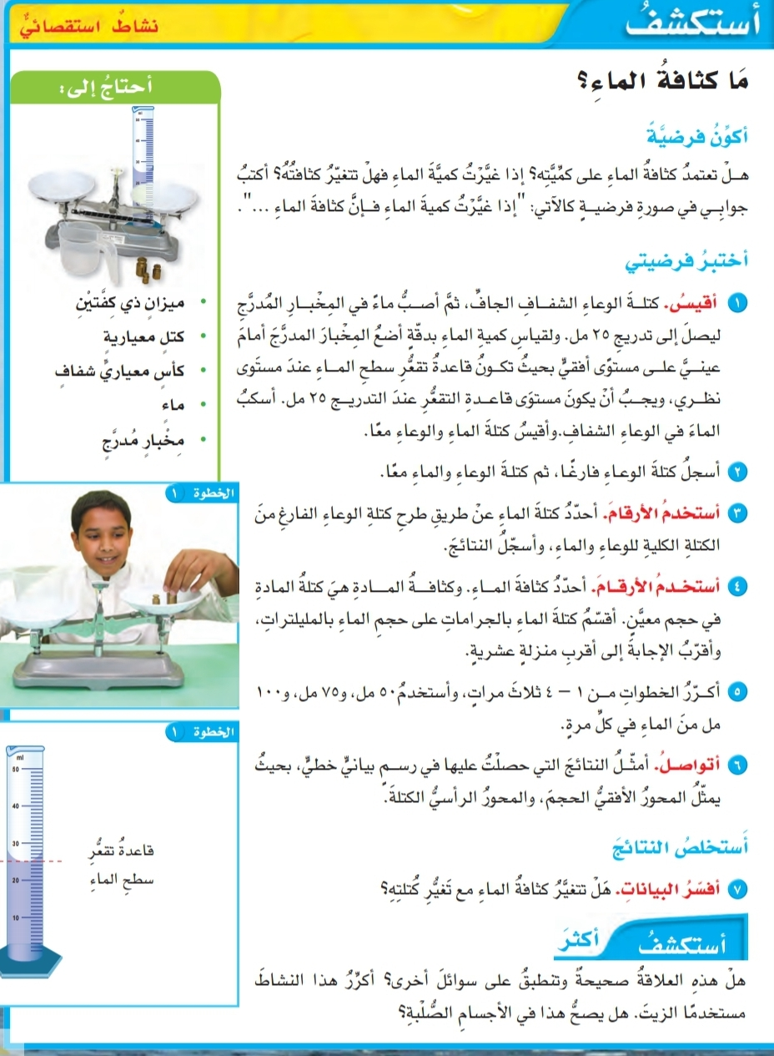

Slide 6



ما المادة ؟ و كيف يمكن قياسها ؟
المادة هي كل شيء له كتلة و حجم مثل الألماس و الماء و الهواء و كل شيء
الكتلة هي مقدار كتلة المادة في الجسم و هي ثابتة لا تتغير وتقاس بالميزان و عادة وحدة قياسها الجرام او الكيلو جرام
الوزن هو مقدار جذب الأرض للجسم ،تقاس بالميزان النابضي و وحدة قياسها نيوتن
الحجم هو الحيز الذي يشغله الجسم

Slide 7
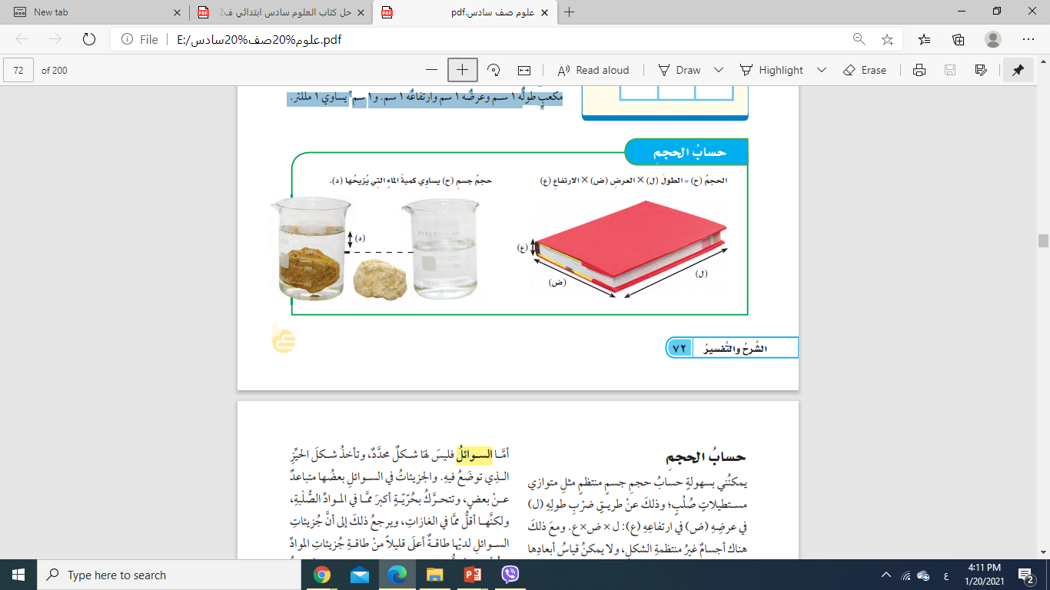
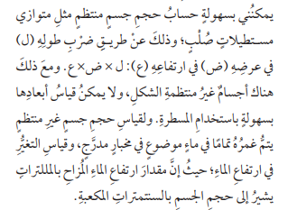
حساب الحجم

Slide 8
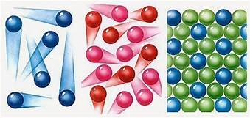
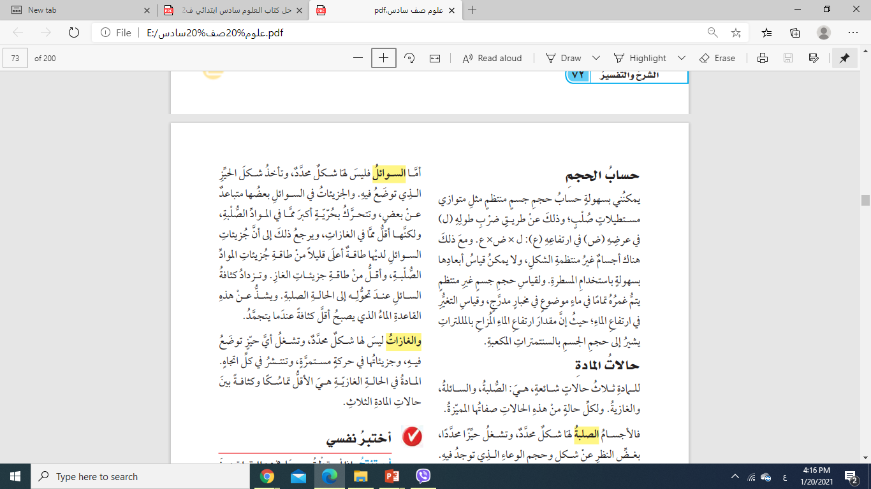
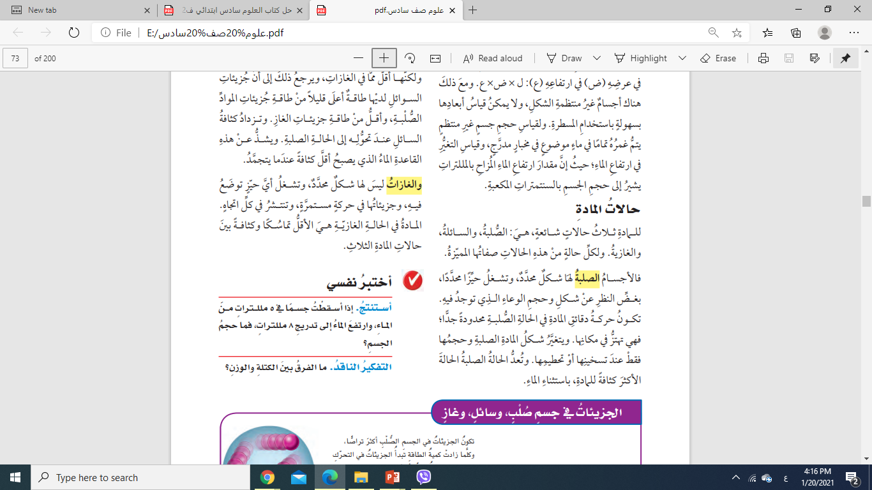
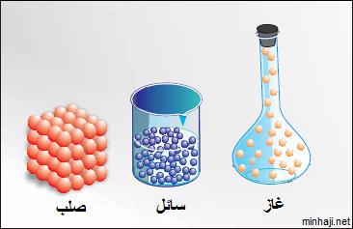
حالات المادة

Slide 9
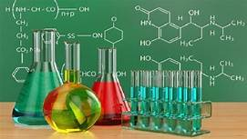

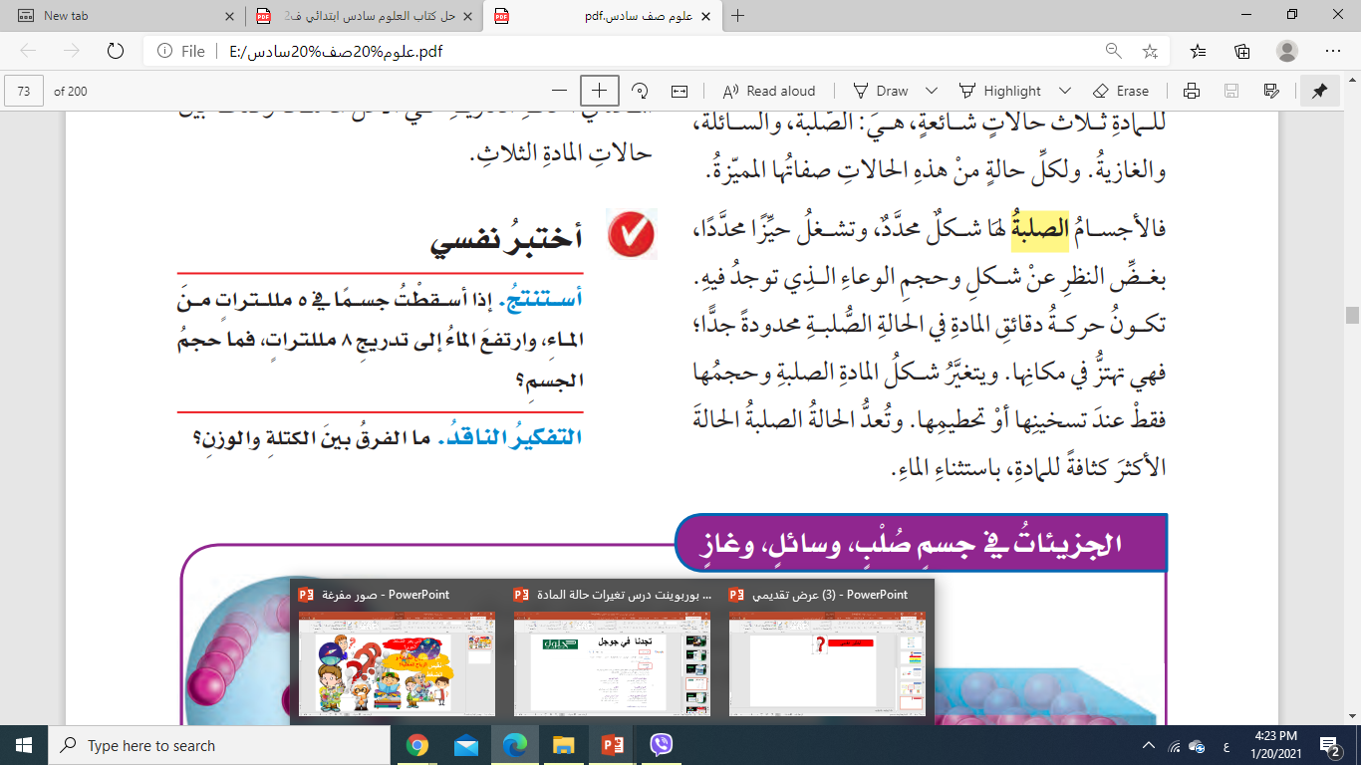
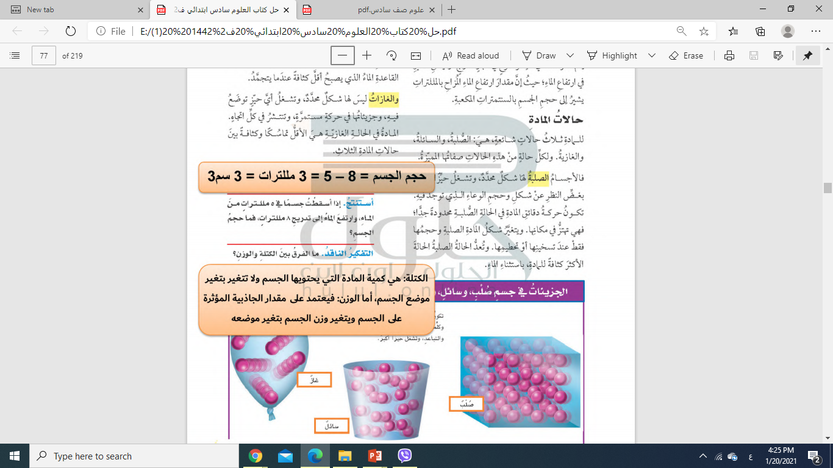

اختبر نفسي

Slide 10

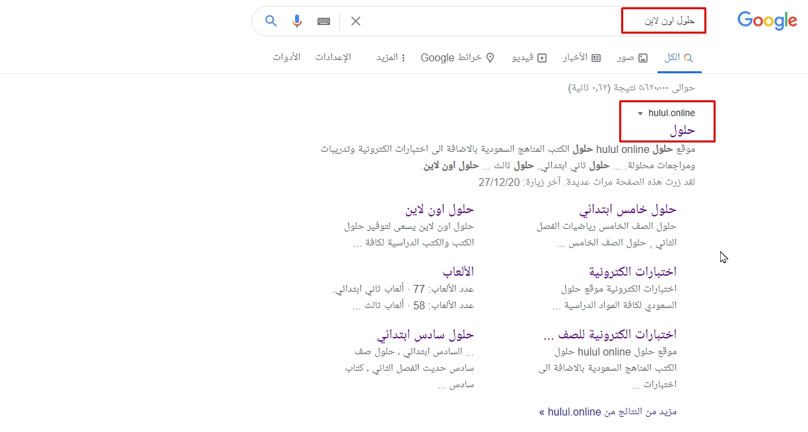
تجدنا في جوجل

Slide 11
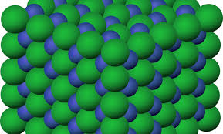
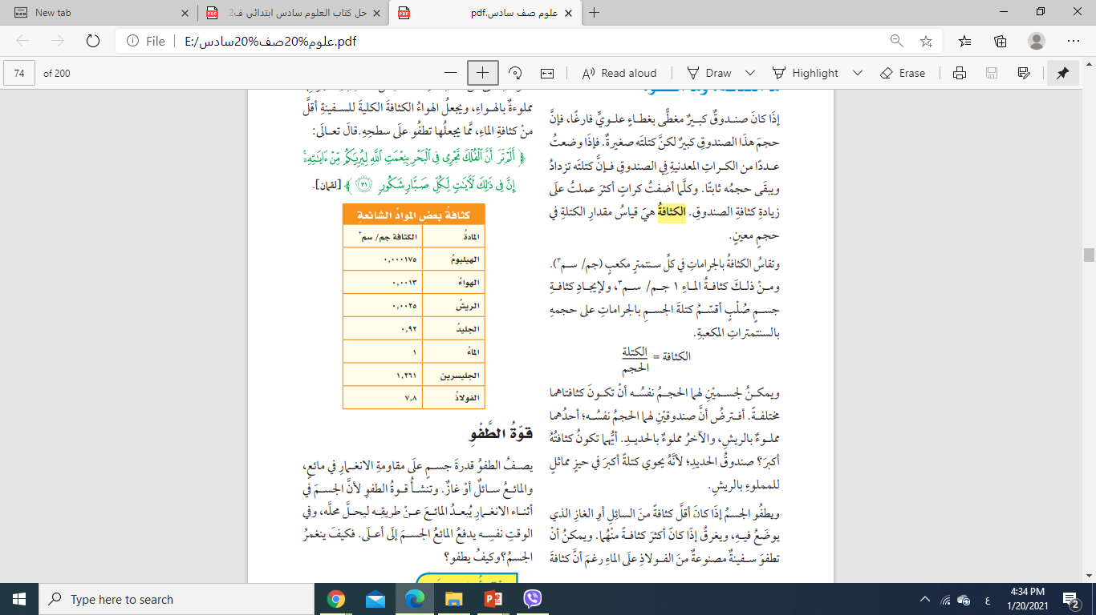
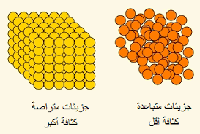
ما الكثافة؟ وما الطفو؟
الكثافة هي قياس مقدار الكتلة في حجم معين

Slide 12
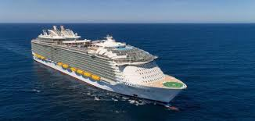
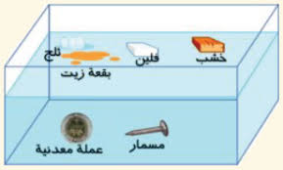
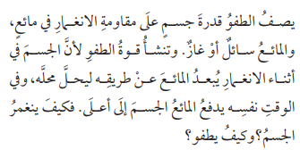
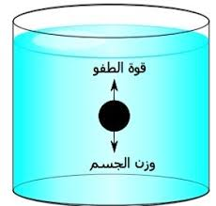
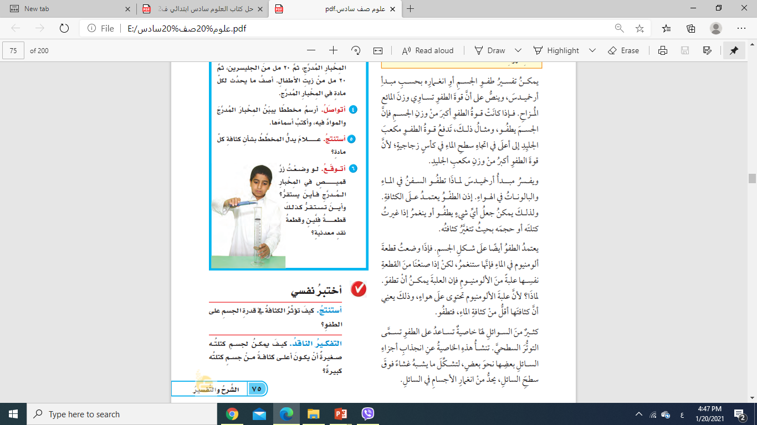
قوة الطفو

Slide 13

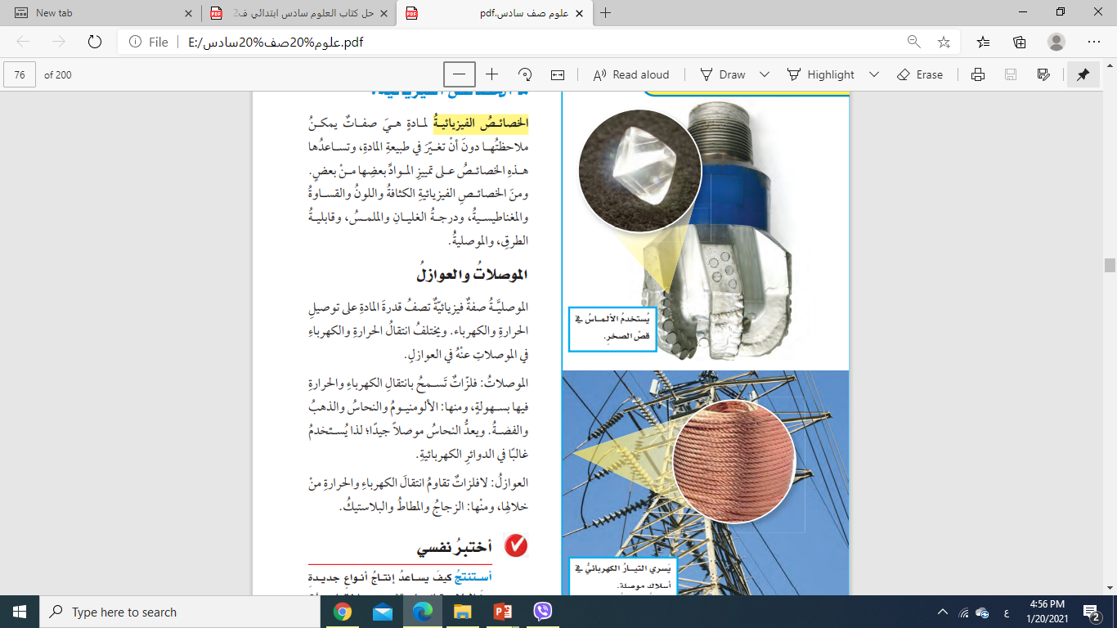
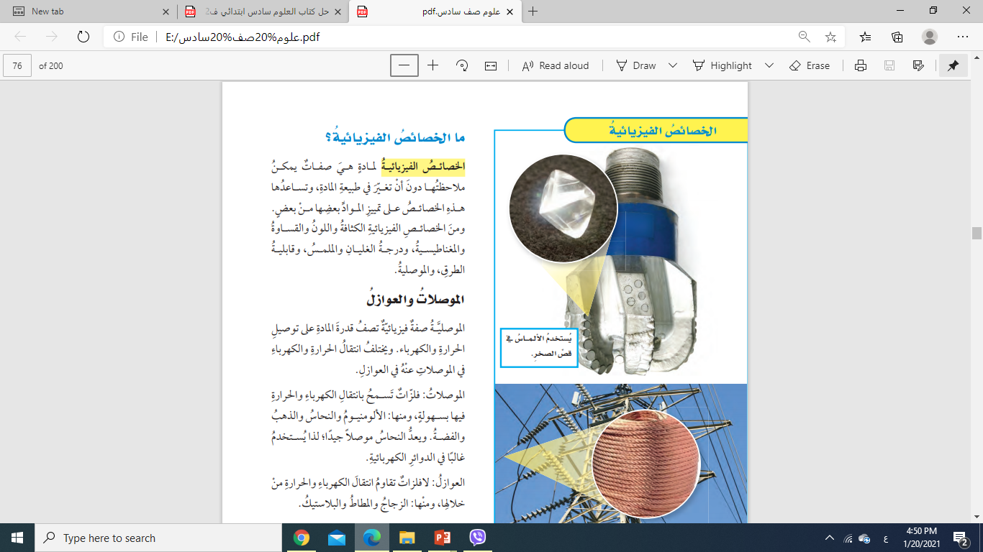
ما الخصائص الفيزيائية؟

Slide 14

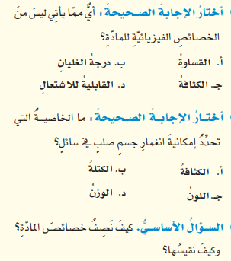

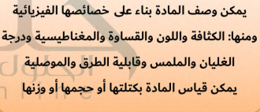
مراجعة الدرس

